Slide 1
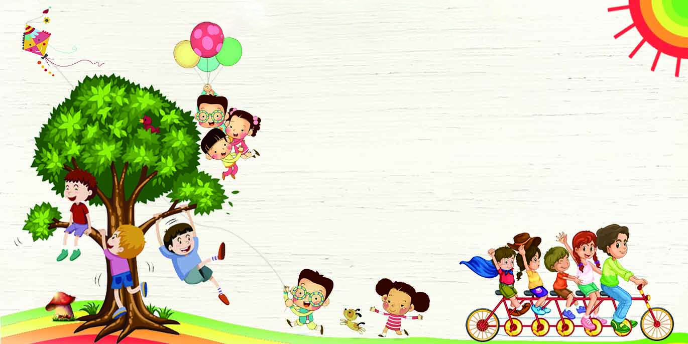
Chào mừng các con đến với tiết học

Slide 2


KHỞI ĐỘNG
1. Điều gì sẽ xảy ra khi tay ta vô ý chạm vào vật nóng?
Tay ta lập tức rụt lại.
Một lúc sau mới rụt tay lại.
Tay ta để yên.

Slide 3

2. Bộ phận nào của cơ quan thần kinh điều khiển các hoạt động phản xạ trên?
Não
Tủy sống
Não và tủy sống.

Slide 4

3. Tủy sống hoạt động như thế nào?
-Khi gặp một kích thích bất ngờ, cơ thể tự động phản ứng rất nhanh.
-Những phản ứng như vậy gọi là phản xạ.
-Tủy sống là trung ương thần kinh điều khiển hoạt động của phản xạ này.

Slide 5
Tự nhiên xã hội
HOẠT ĐỘNG THẦN KINH (Tiếp theo)

Slide 6
YÊU CẦU CẦN ĐẠT
- vai trò của não điều khiển mọi hoạt động , suy nghĩ của con người.
- nêu được một vài ví dụ cho thấy não điều khiển, phối hợp mọi hoạt động của con người.

Slide 7
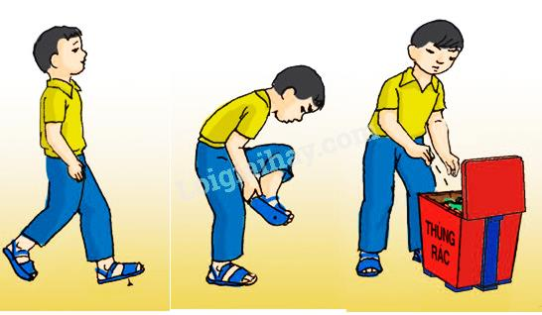
Hoạt động 1: Quan sát và trả lời:
1.Khi bất ngờ giẫm phải đinh, Nam đã có phản ứng như thế nào?
2. Cơ quan nào nào điều khiển phản ứng đó?
→Tủy sống điều khiển phản ứng đó.
→Bất ngờ đạp phải đinh, Nam co ngay chân lên

Slide 8
Cơ quan nào điều khiển hành động Nam rút đinh ra và vứt vào thùng rác?
→Nam rút cây đinh ra khỏi dép và vứt vào thùng rác.
→Não điều khiển hành động của Nam làm.
3. Sau đó Nam làm gì?

Slide 9

Não giữ vai trò rất quan trọng điều khiển mọi hoạt động, suy nghĩ của cơ thể.
*Não có vai trò gì trong cơ thể?

Slide 10
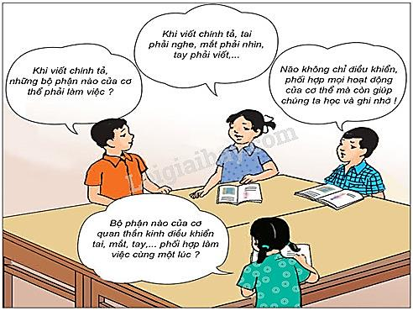
Hoạt động 2: Nêu một ví dụ cho thấy não điều khiển, phối hợp mọi hoạt động của cơ thể.
→Khi viết chính tả: tai phải nghe, mắt phải nhìn, tay phải viết, …
Khi viết chính tả, những bộ phận nào của cơ thể phải làm việc ?
Bộ phận nào của cơ quan thần kinh điều khiển tai, mắt, tay... phối hợp cùng một lúc ?
→Não điều khiển tai, mắt, tay... phối hợp cùng một lúc.

Slide 11
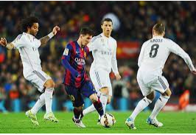
Nêu thêm một ví dụ cho thấy não điều khiển, phối hợp mọi hoạt động của cơ thể.
→Khi đá bóng: mắt phải nhìn, chân phải di chuyển phối hợp cùng cơ thể, …

Slide 12
GHI NHỚ
- Não kiểm soát mọi suy nghĩ và hoạt động của cơ thể.
- Nó tiếp nhận các thông tin từ các giác quan ( da, tai, mũi, mắt và lưỡi).
- Nó cũng gửi các thông tin và chỉ dẫn cho các bộ phận của cơ thể làm việc.
- Tủy sống nối liền với não, thông tin được truyền từ não đi qua tủy sống đến các cơ quan và ngược lại.

Slide 13
CỦNG CỐ
Khi bất ngờ dẫm phải đinh, Nam đã lập tức co chân lên. Phản ứng này được gọi là gì?
→Hoạt động này gọi là phản xạ.
b) Hoạt động co chân lên của Nam do bộ phận nào của cơ quan thần kinh điều khiển?
→Do não và tủy sống điều khiển các dây thần kinh phản ứng.

Slide 14
c) Theo bạn, Nam đã có suy nghĩ gì khi không vứt đinh ra đường mà lại vứt đinh vào thùng rác?
→Nam đã suy nghĩ: nếu vứt đinh ra đường thì sẽ có người khác dẫm phải nên Nam đã vứt vào thùng rác.
d) Bộ phận nào của quan thần kinh đã điều khiển hoạt động suy nghĩ đó của Nam?
→Do não điều khiển hoạt động suy nghĩ đó.

Slide 15
Trò chơi:
Thử tài trí nhớ

Slide 16
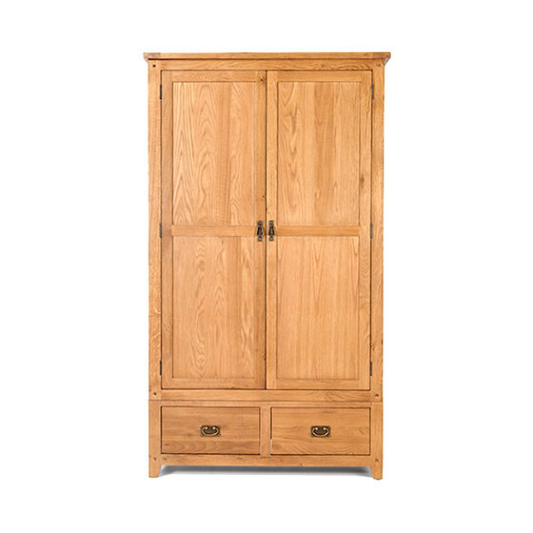
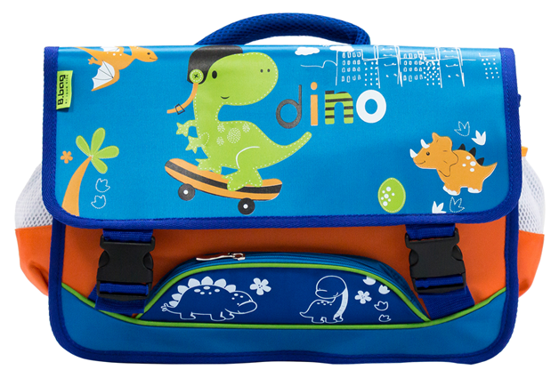

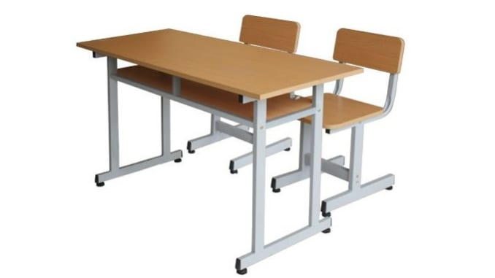
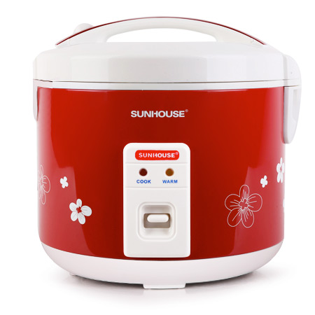

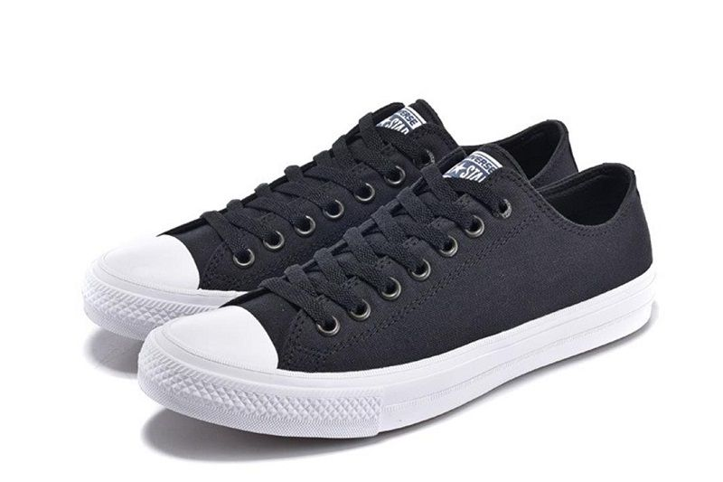
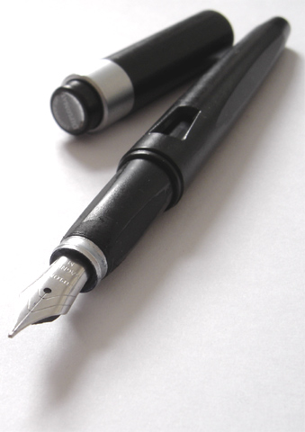
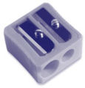

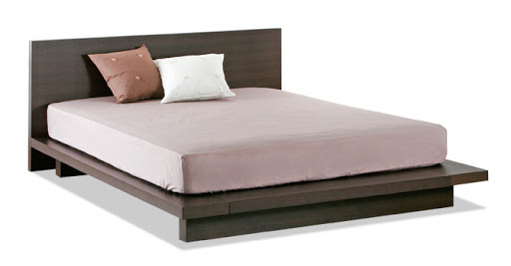
Trong hình sau có những đồ vật nào?

Slide 17

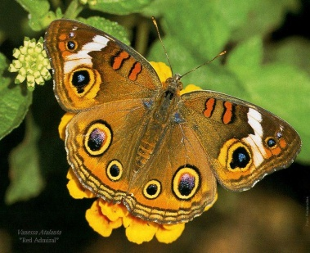
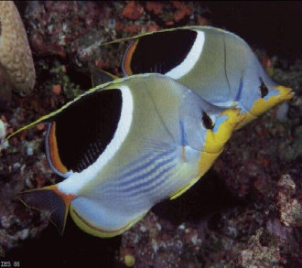
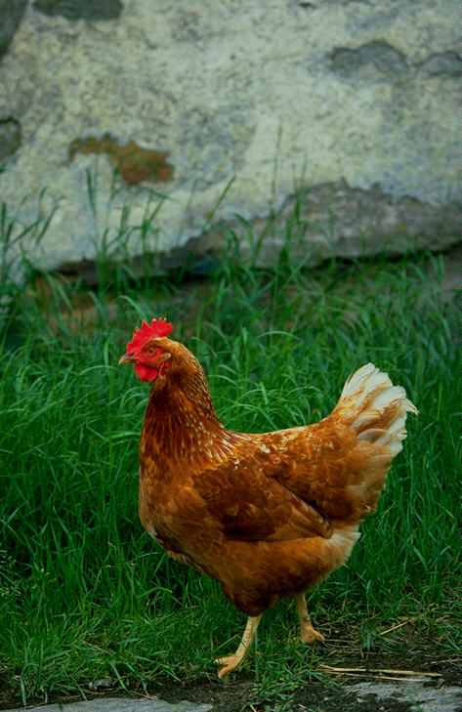
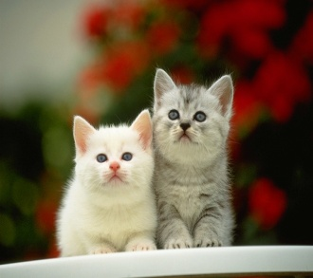
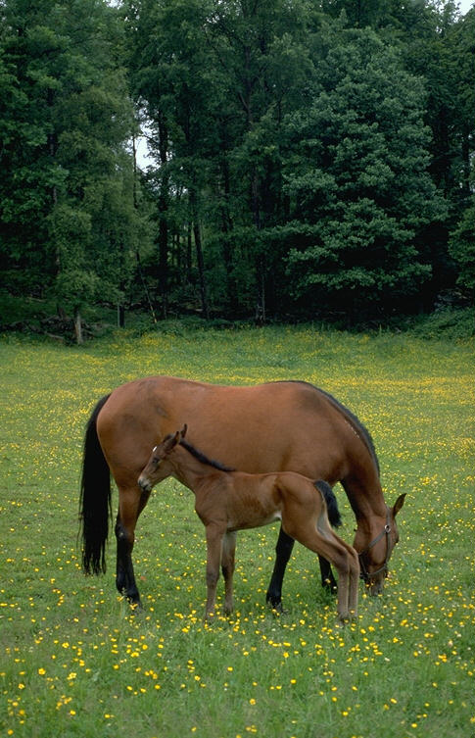
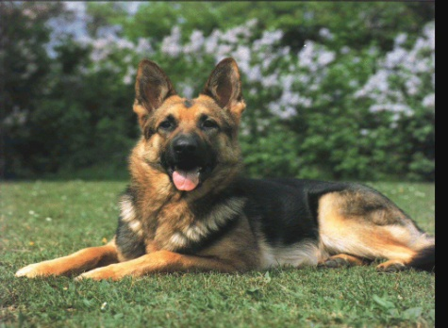
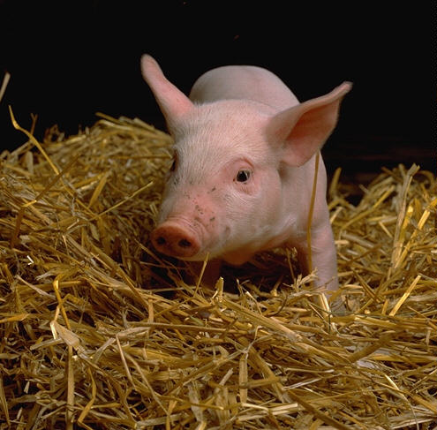
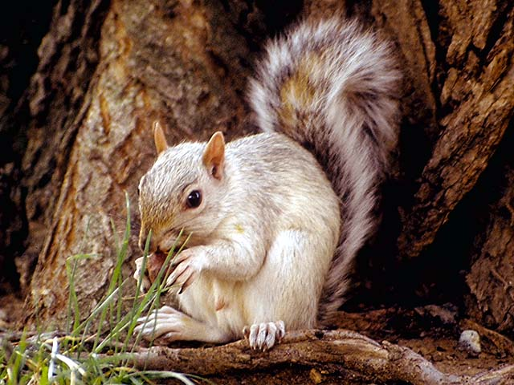
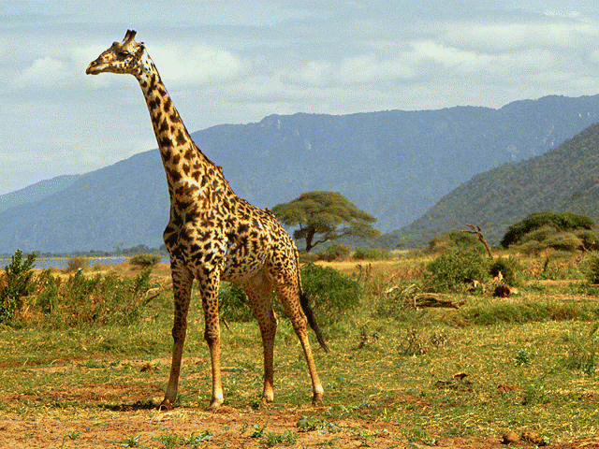
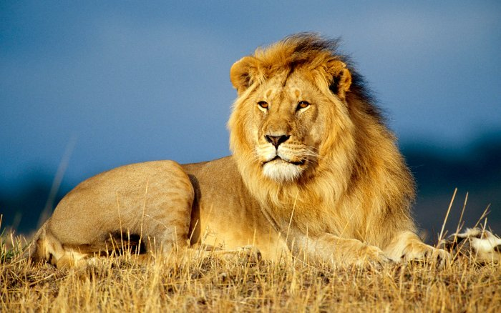
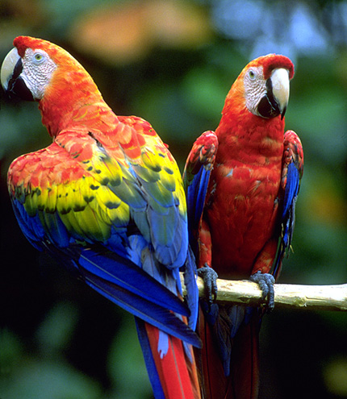

Trong hình sau có những con vật nào ?

Slide 18

CHÚC CÁC CON CHĂM NGOAN, HỌC GIỎI

